Slide 1
Дополнительный материал
К Новогоднему празднику
«Молодильные яблочки»
Музыкальный руководитель
Первой категории
Коронова Елена Юрьевна

Slide 2
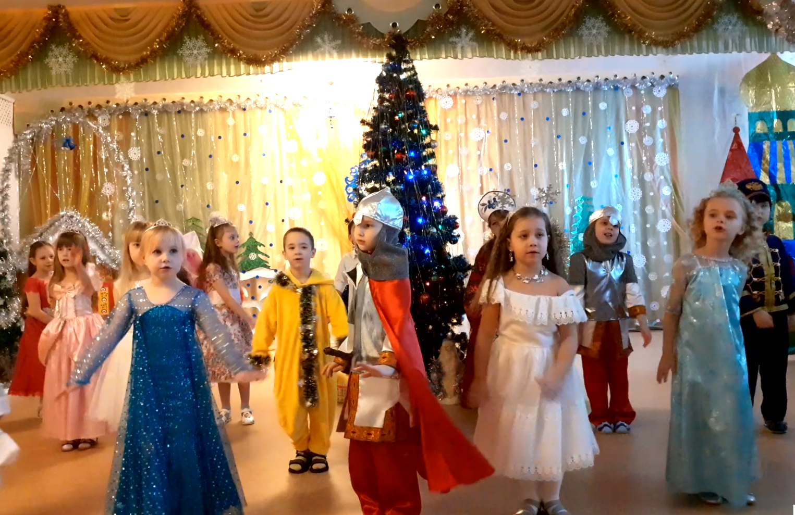
«К нам приходит Новый Год»

Slide 3
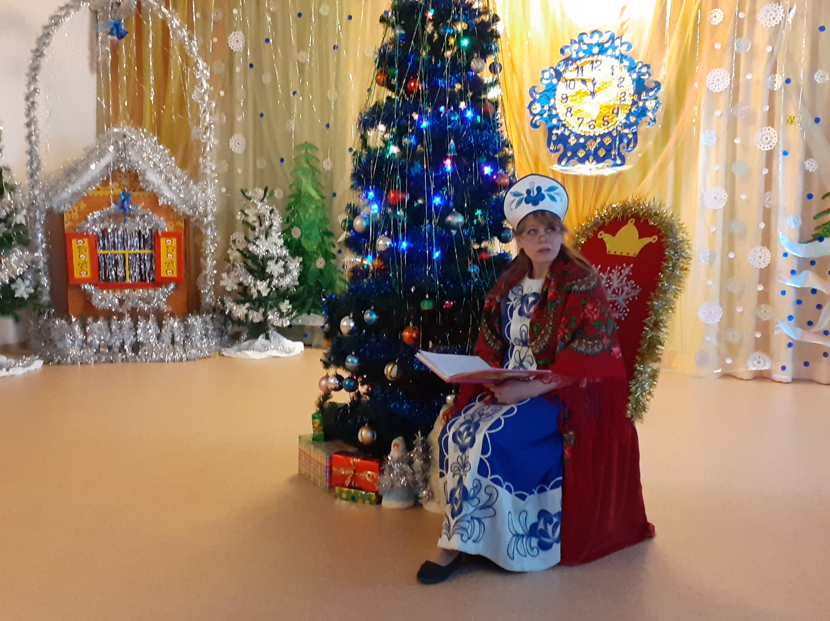
Сказочница

Slide 4
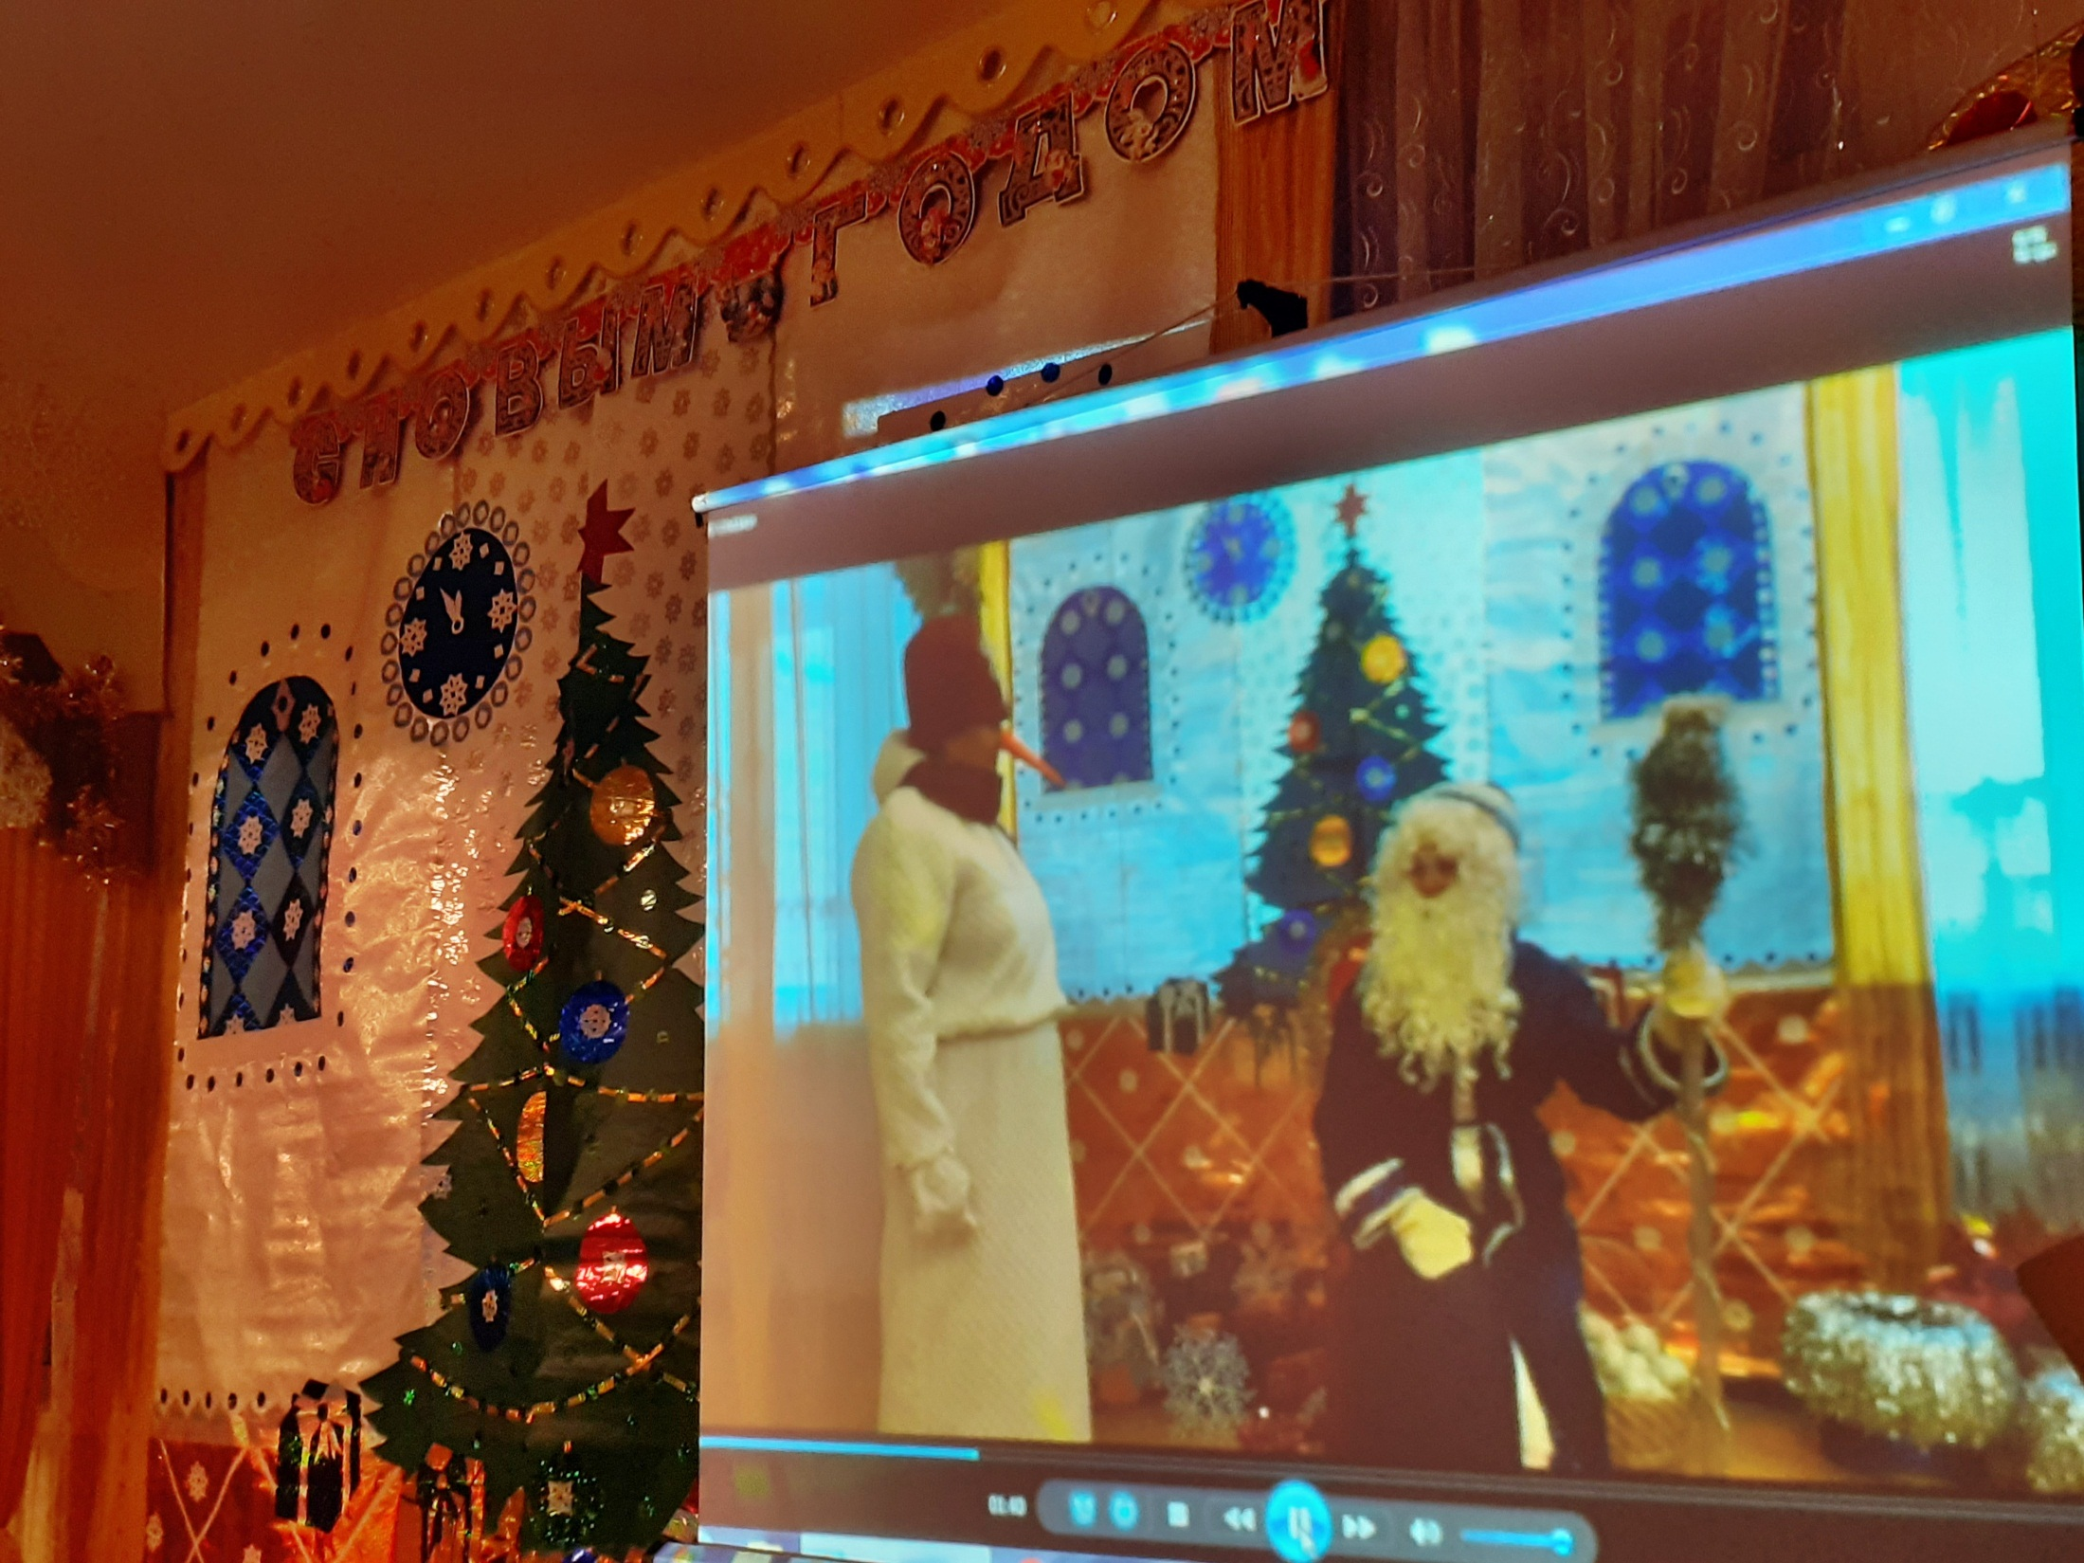
Видео сказки на экране

Slide 5
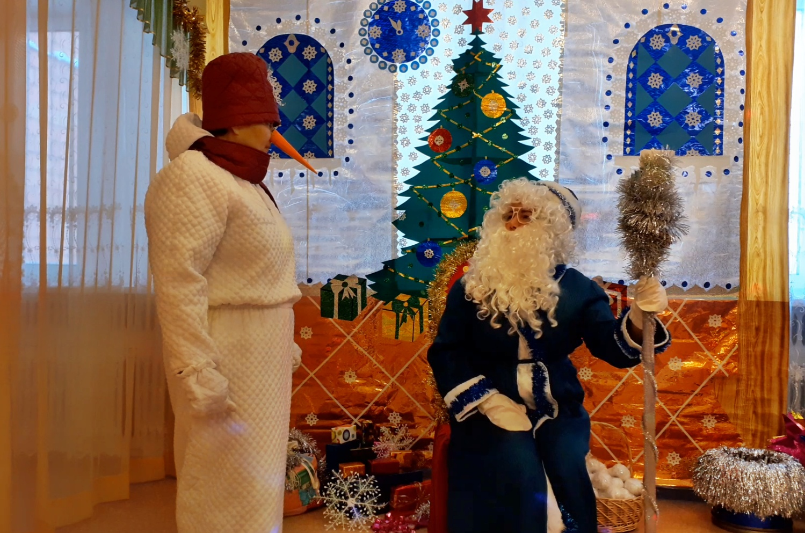
В избушке Деда Мороза

Slide 6
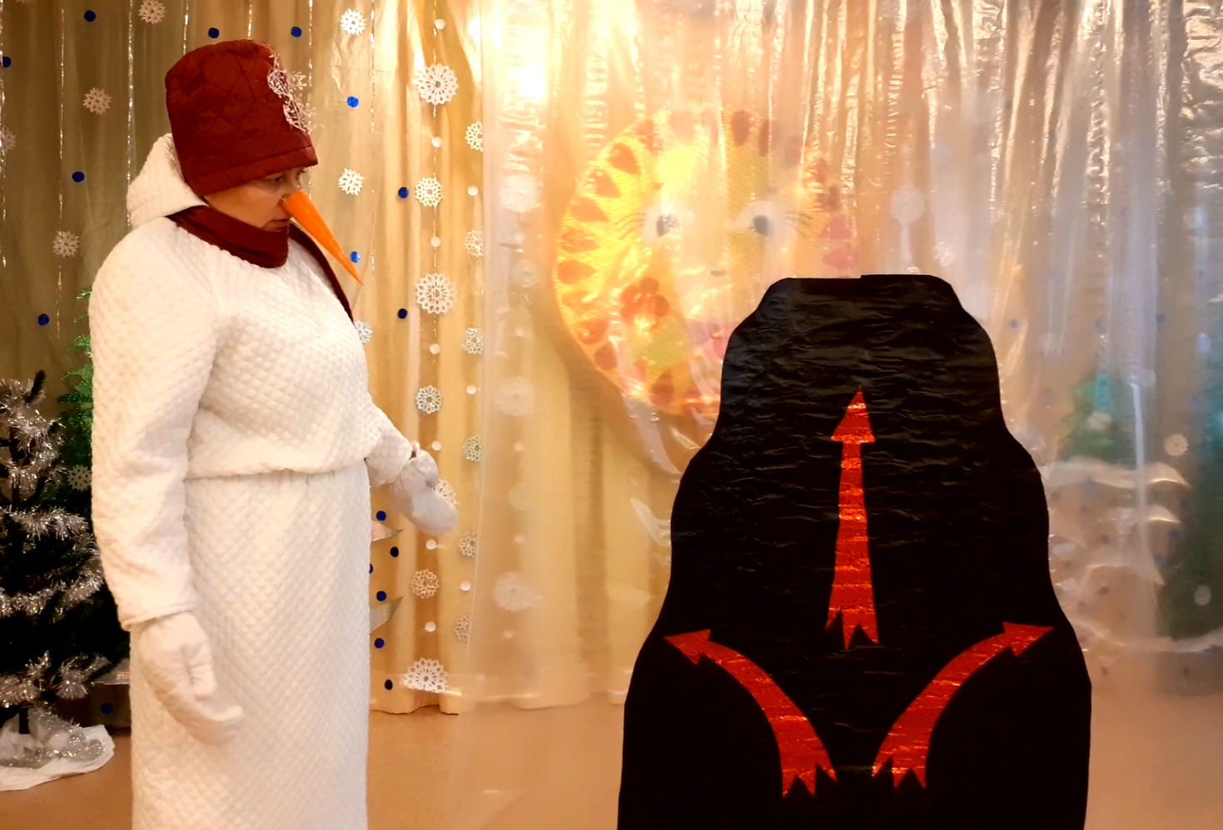
Снеговик на распутье

Slide 7
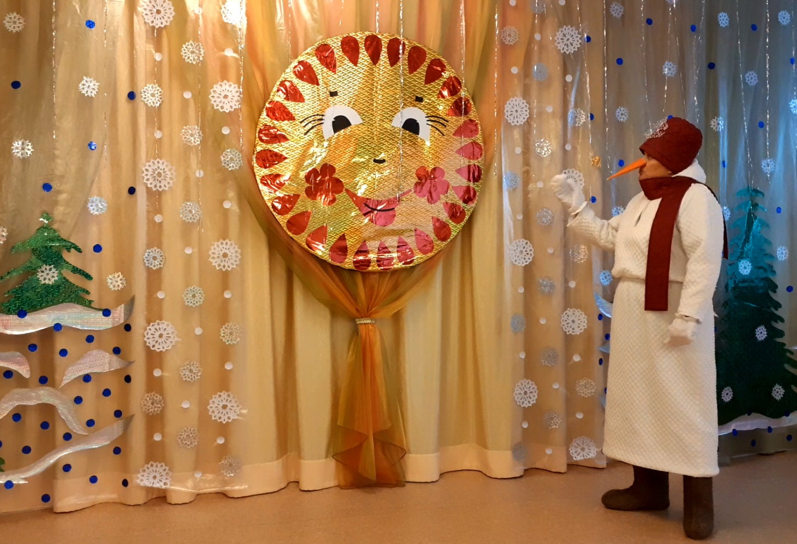
Снеговик и Солнышко

Slide 8
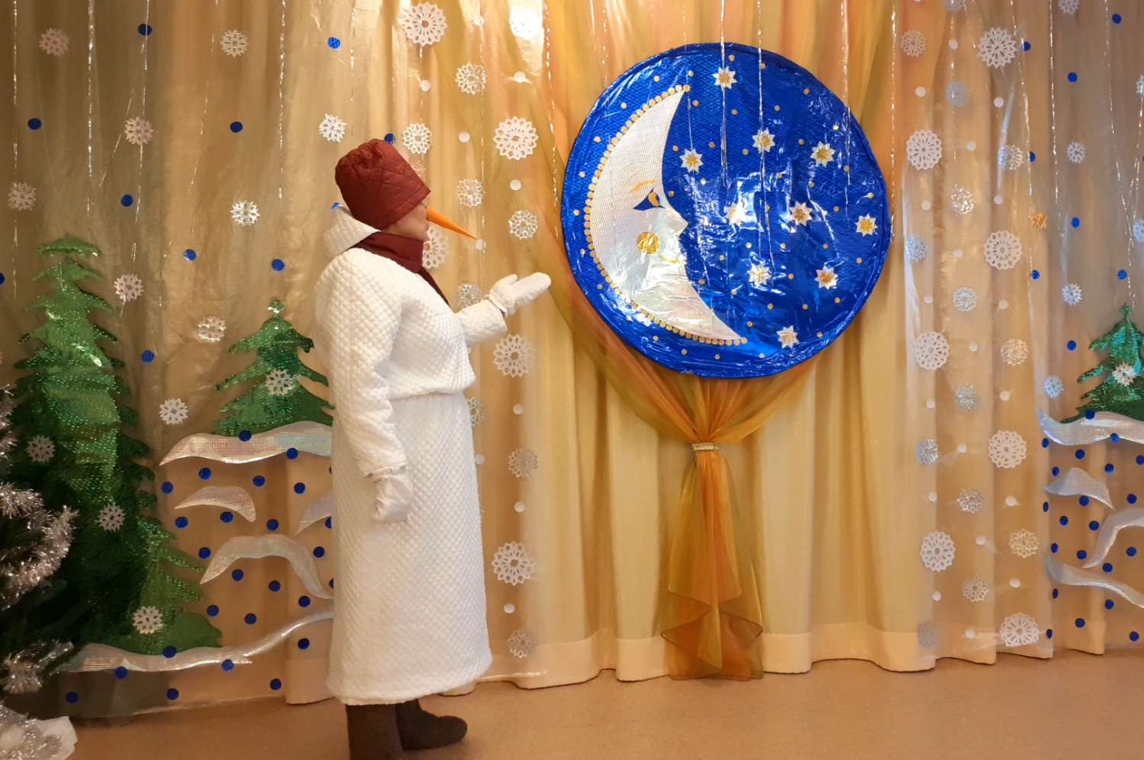
Снеговик и Месяц

Slide 9
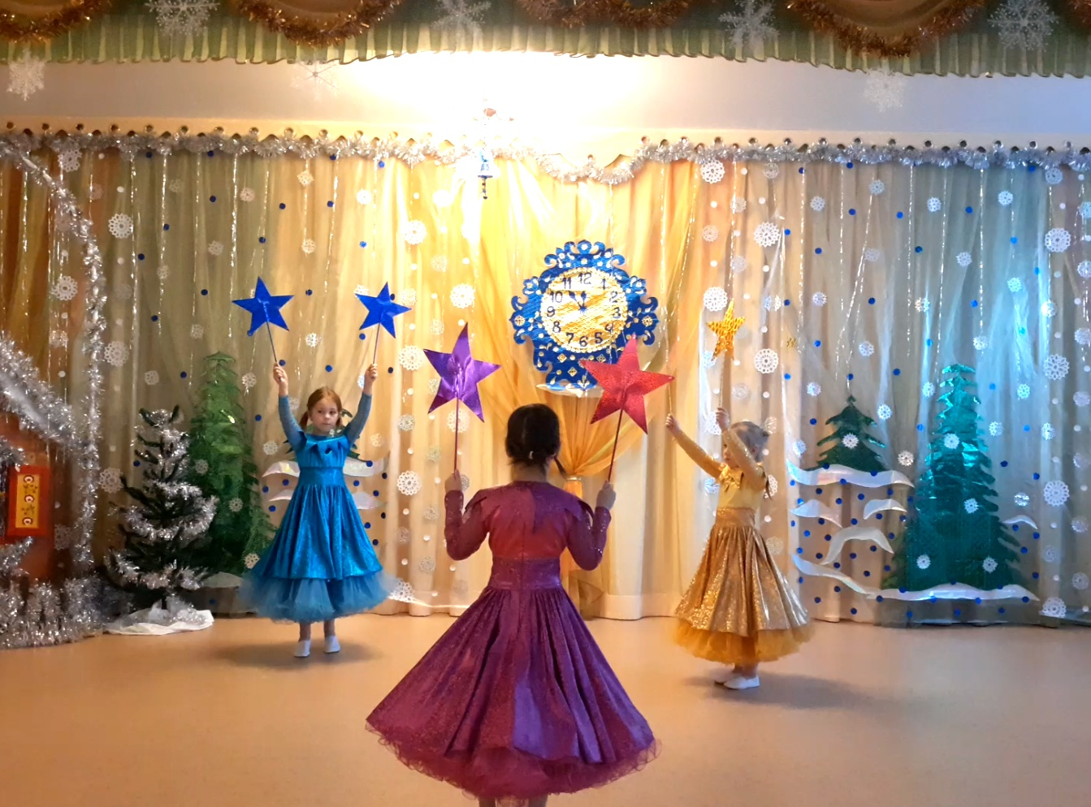
Танец Звёздочек

Slide 10
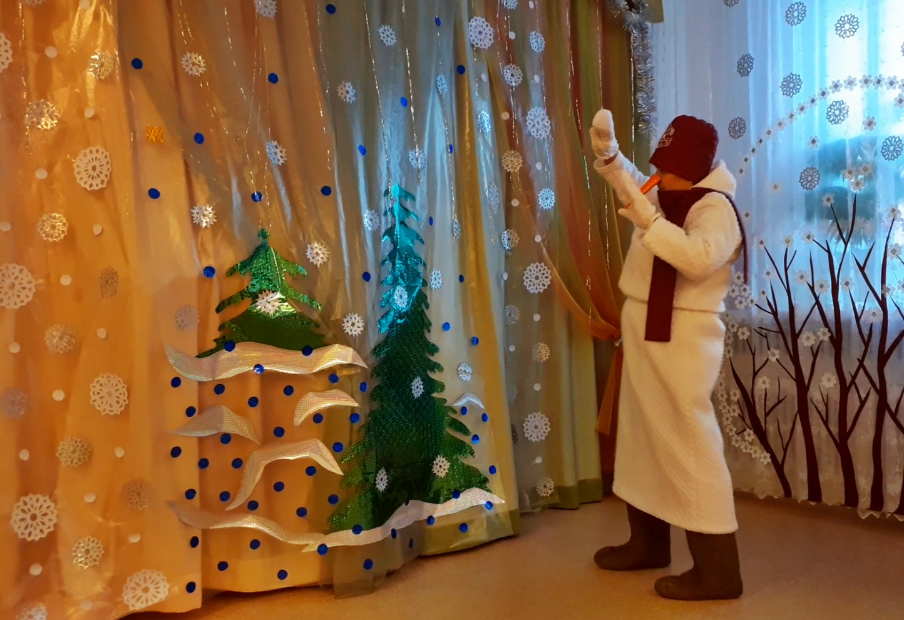
Снеговик и Ветер

Slide 11
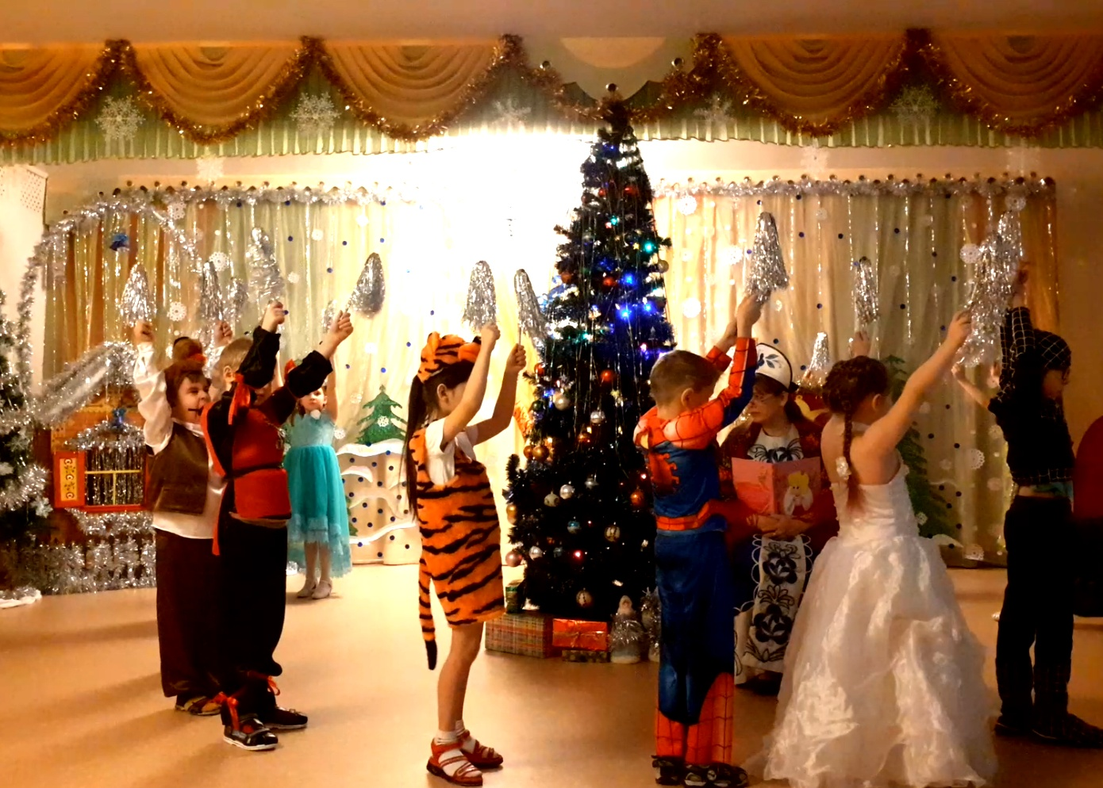
Танец Метелей

Slide 12
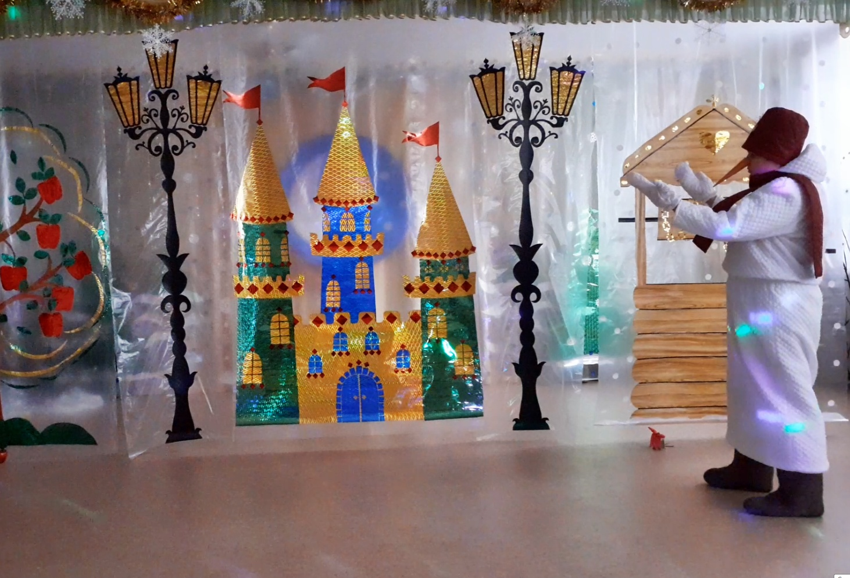
Снеговик у замка Кощея

Slide 13
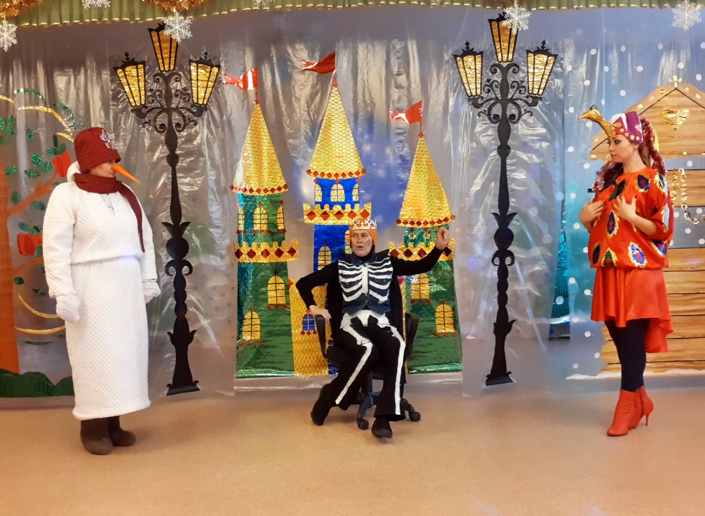
В замке Кощея

Slide 14
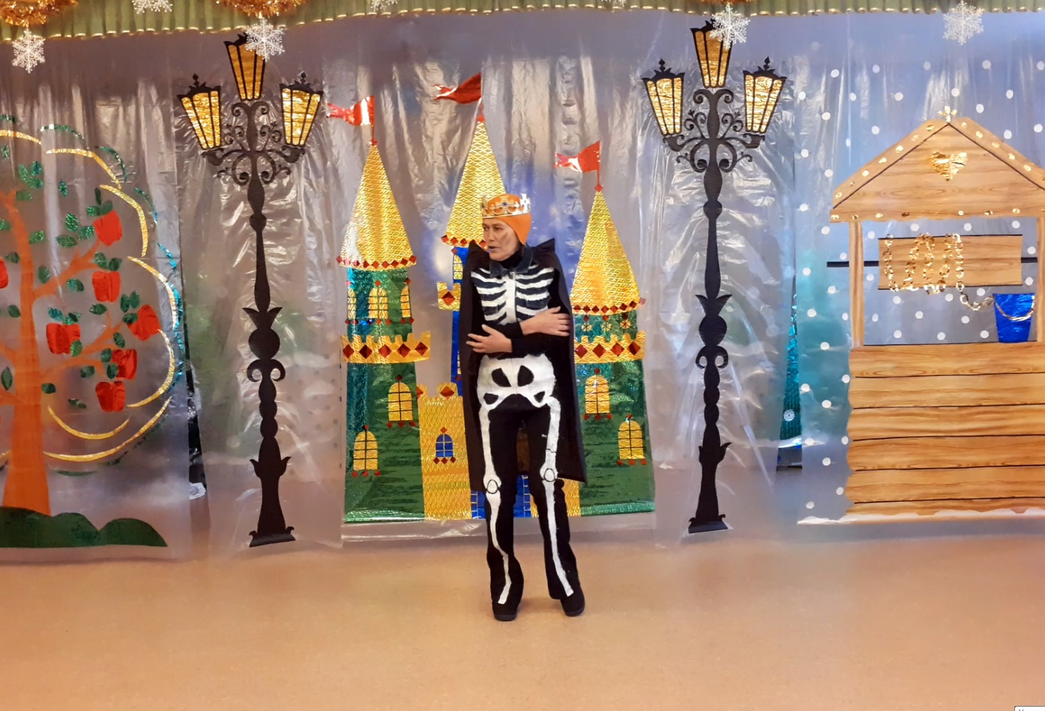
Кощей замёрз

Slide 15
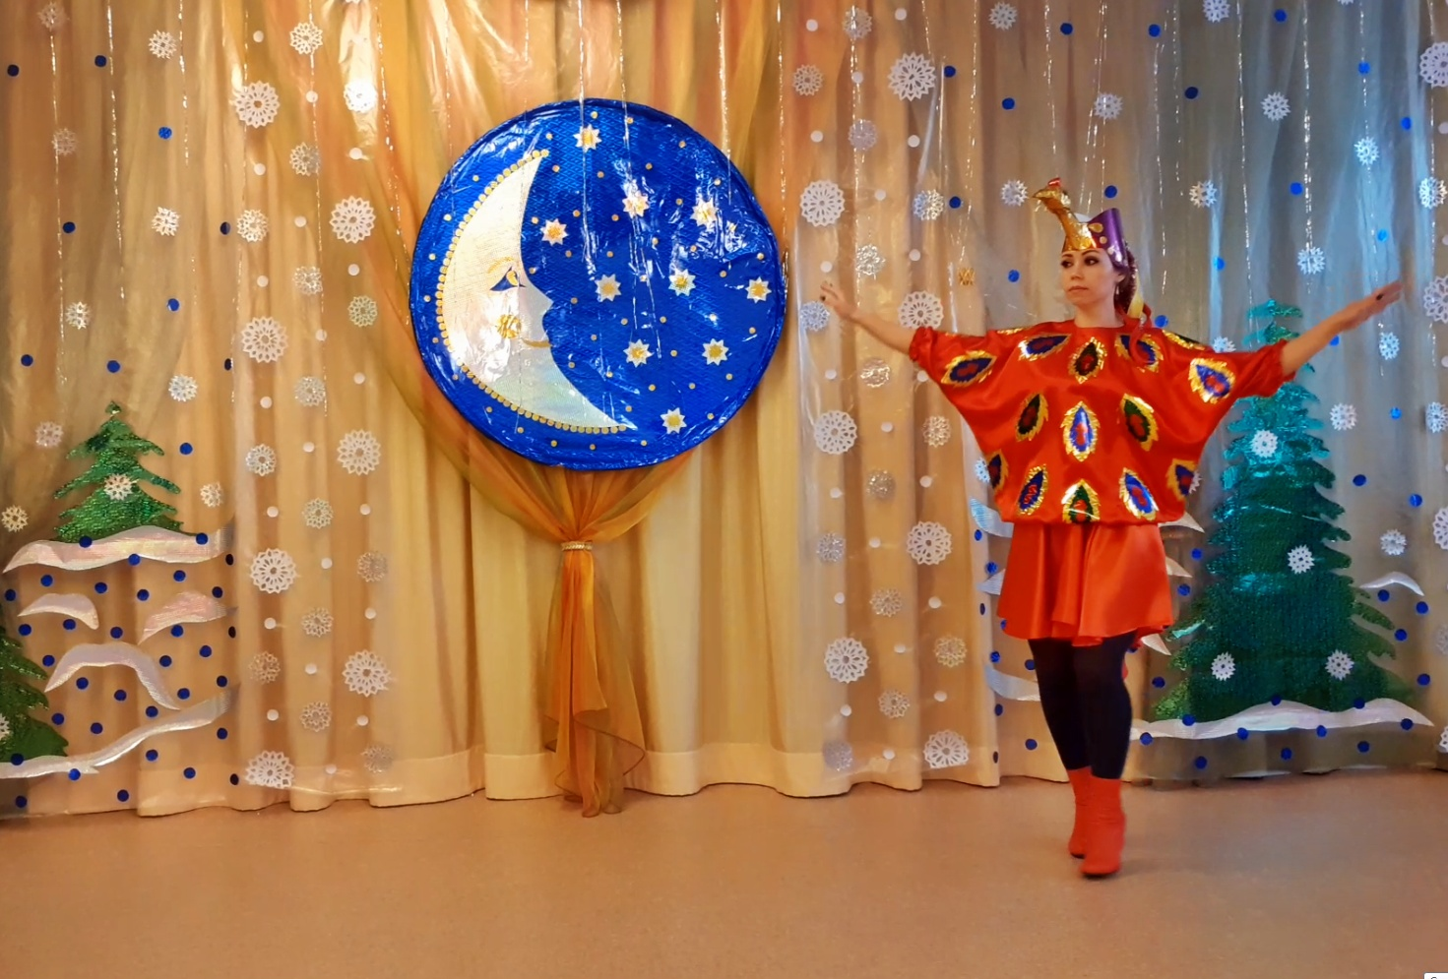
Жар-птица освещает путь

Slide 16
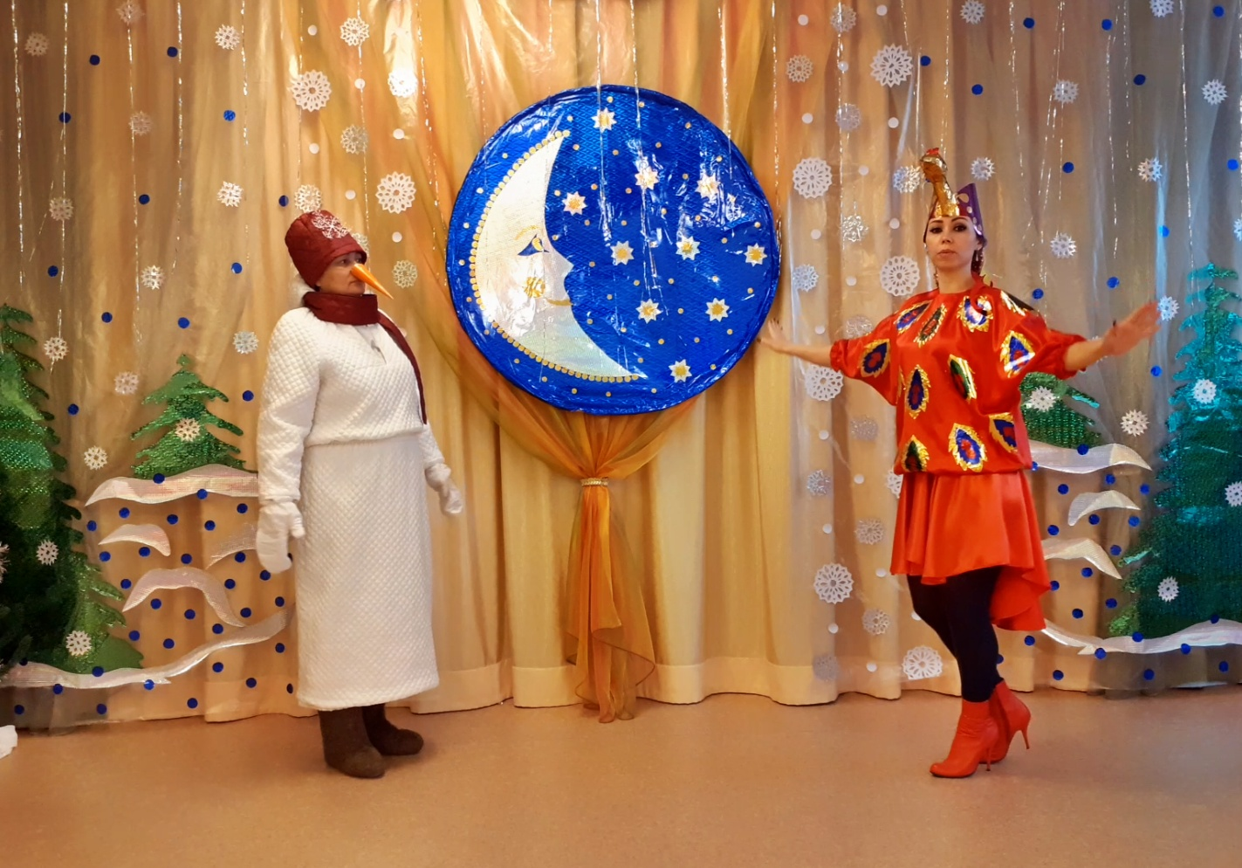
Снеговик и Жар-птица идут за Снегурочкой

Slide 17
В гостях у Бабы Яги

Slide 18
Снегурочка проснулась

Slide 19
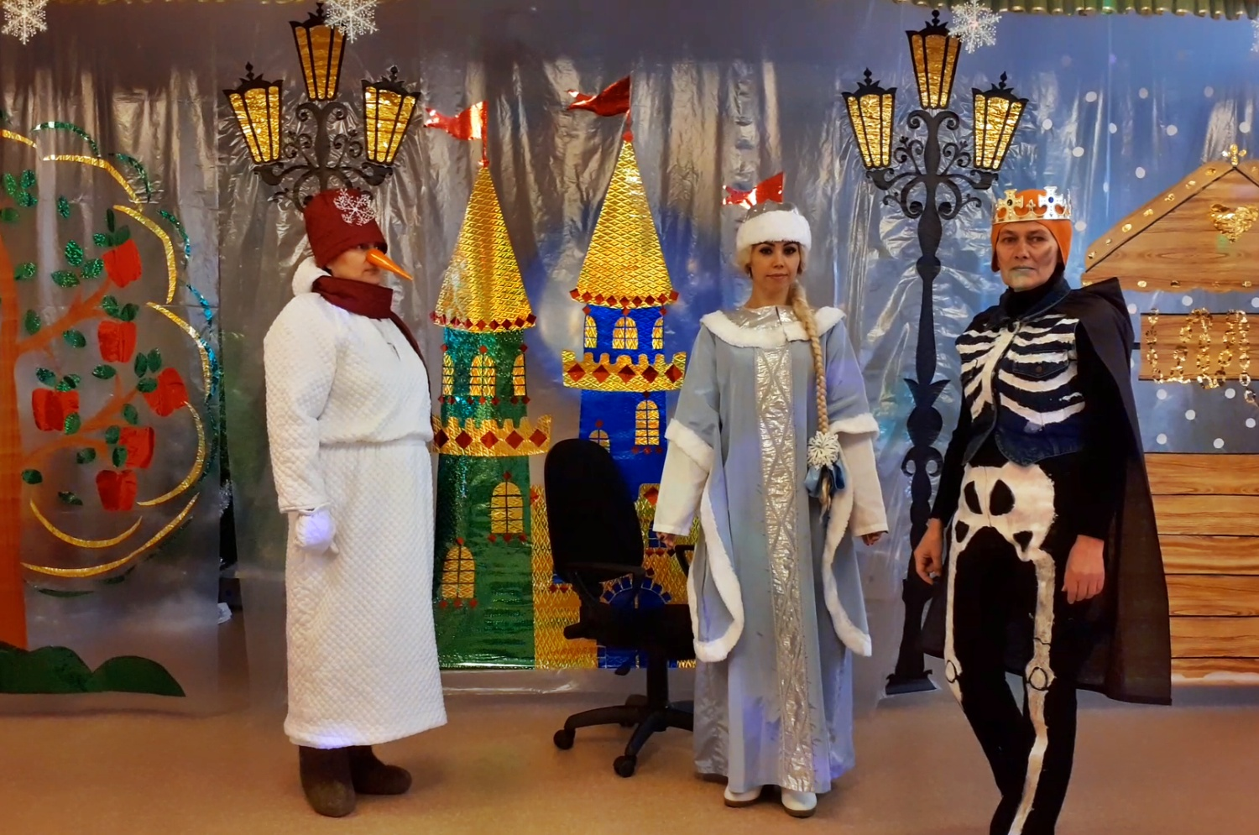
Превращение Кощея

Slide 20
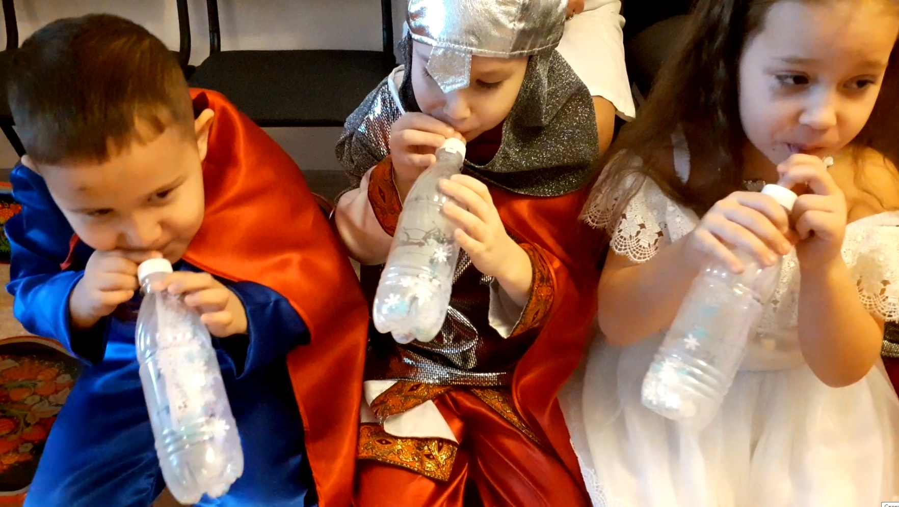
Помощь детей

Slide 21
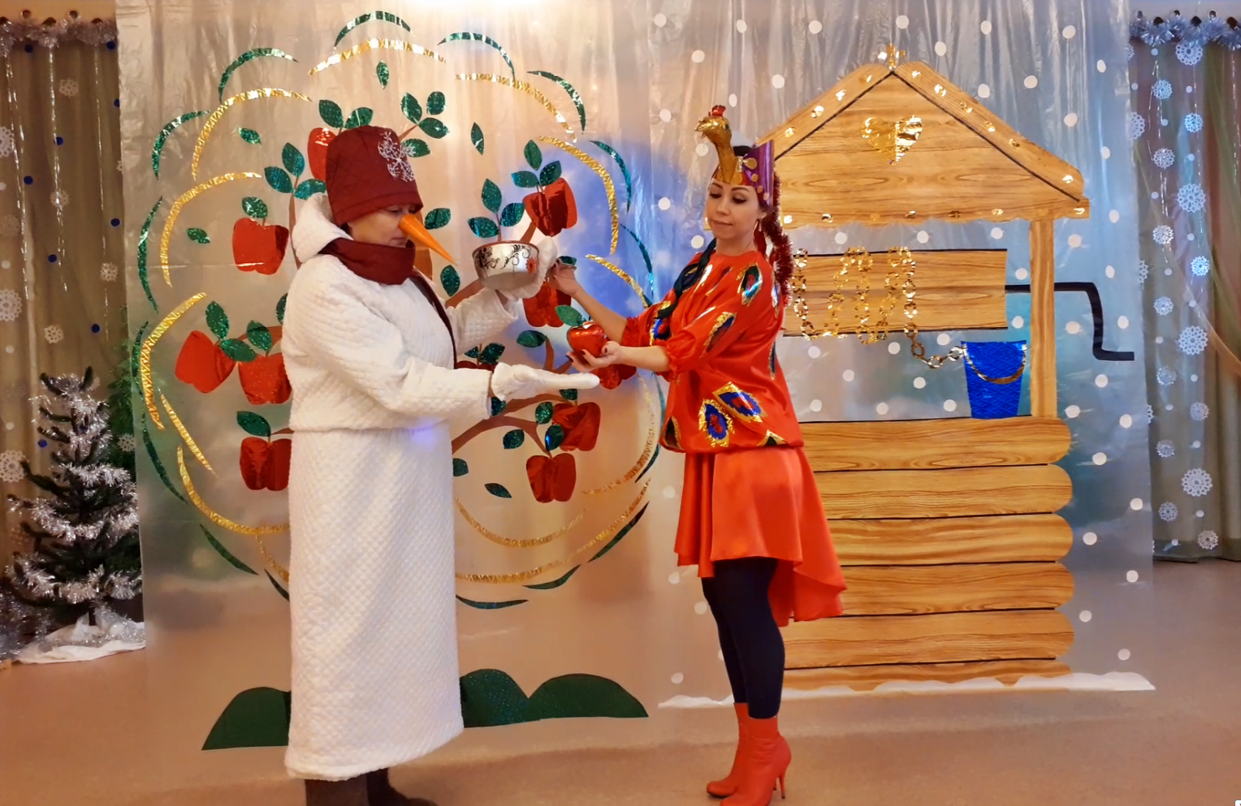
Молодильное яблоко и живая водица

Slide 22
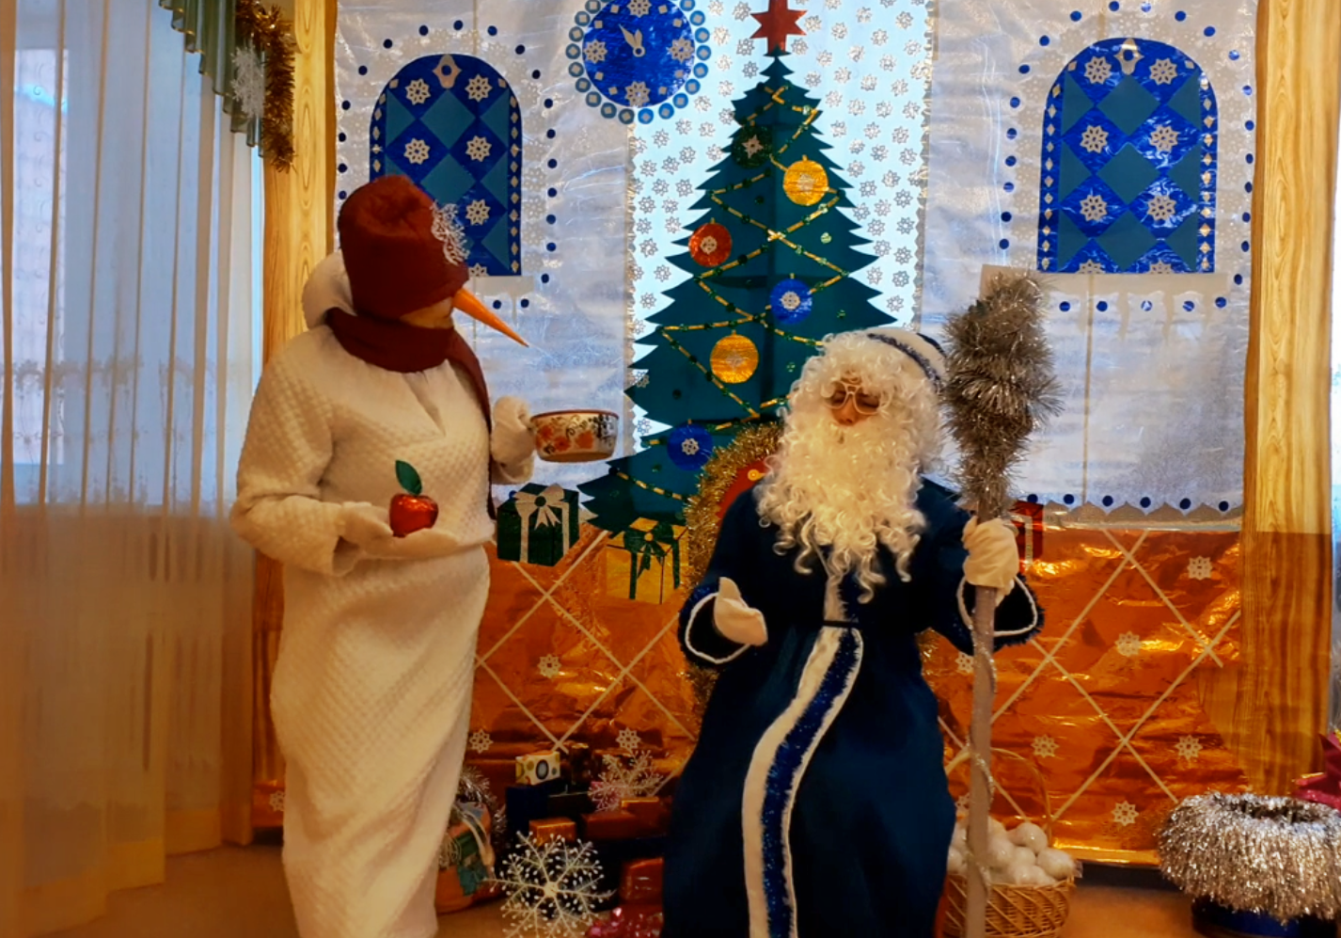
Исцеление Деда Мороза

Slide 23
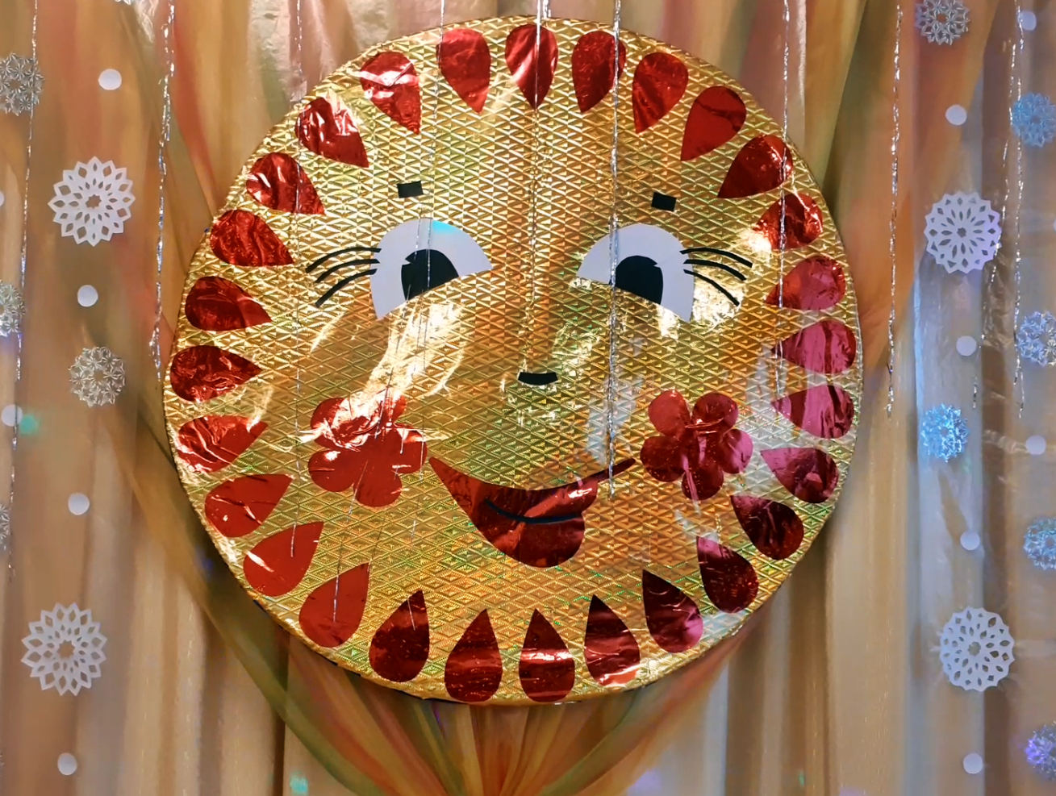
Солнце над Россией

